Slide 1
必修下册 · 第五单元 · 第三课时
群文阅读——演说的力量：鼓动与哀悼
鼓动与哀悼——在两类演说中读出说服的力量。
实用性阅读与交流（演说与书信）
01

Slide 2
本课目标
四向学习目标
1
2
3
4
语言能力
文化意识
思维品质
学习能力
用双栏比较两文（体裁/目的/结构/语言/力量来源），说出实用言说的表达差异。
体会不同场合言说的社会责任与情感重量。
通过比较培养同中求异、提炼范式思维。
掌握实用类言说群文双栏比较法。
02

Slide 3
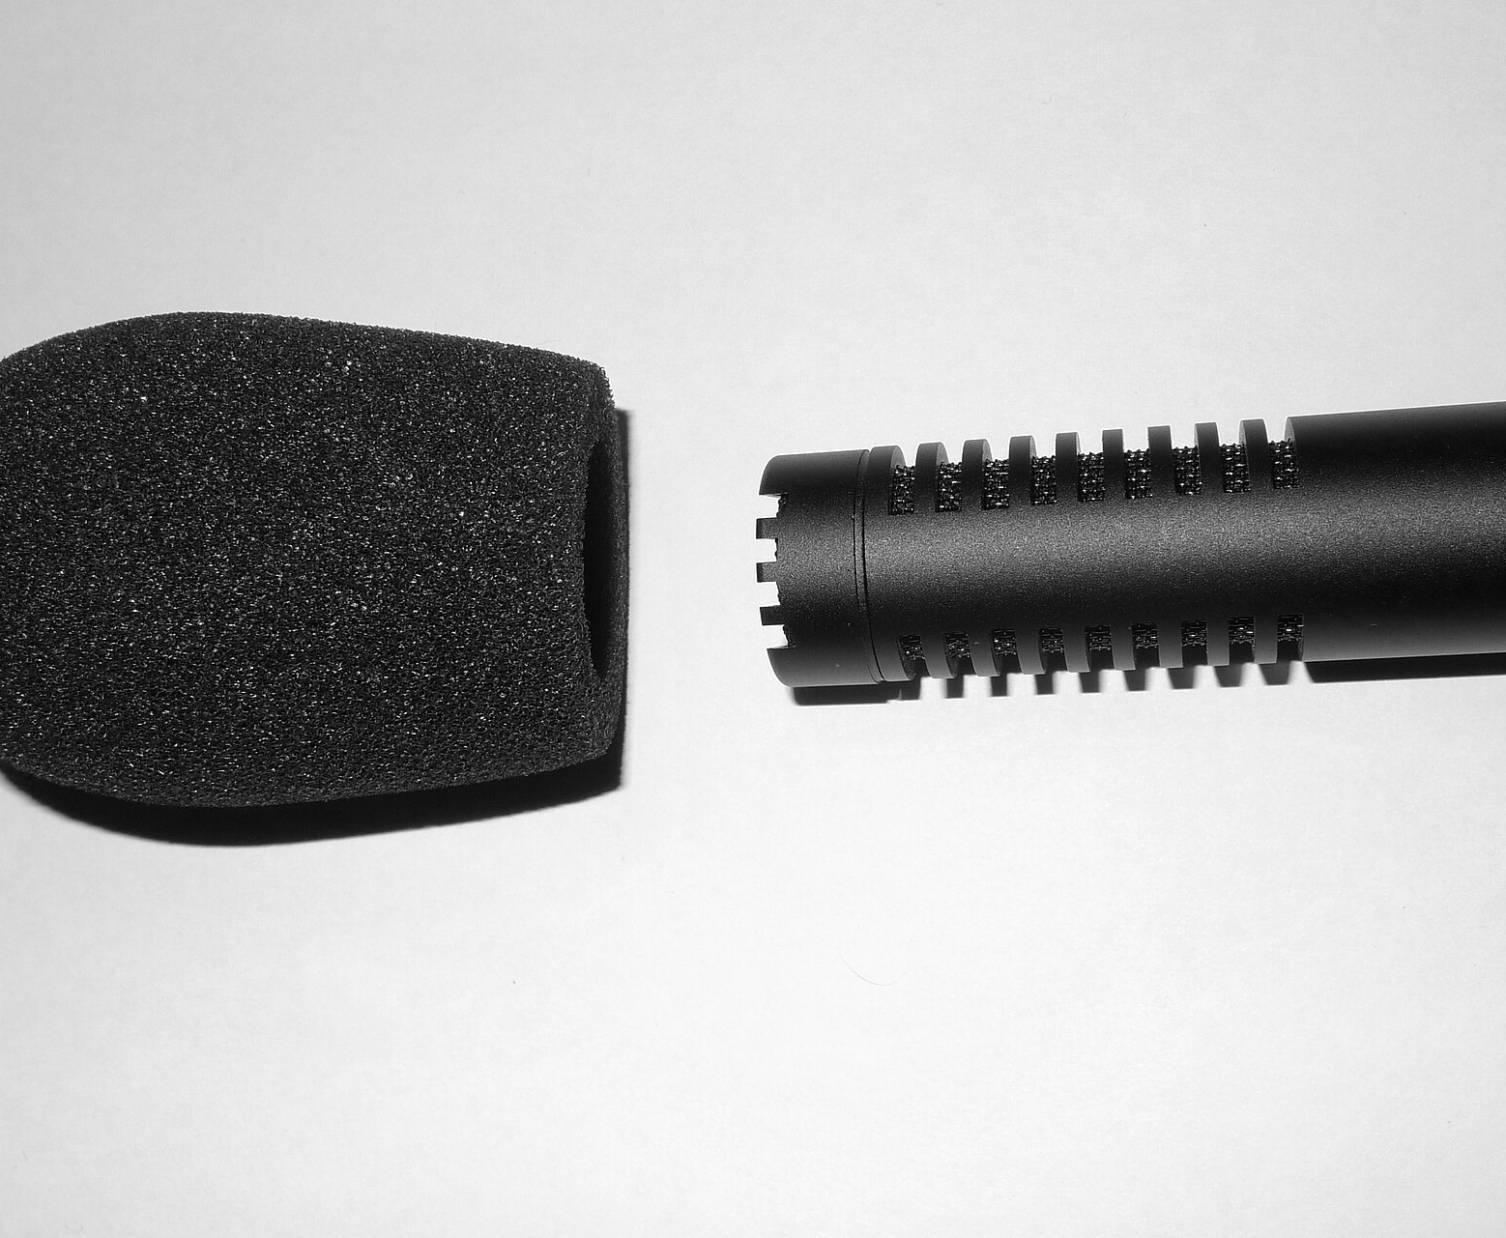
背景与权威调研
群文比较《人民报演说》与《墓前讲话》——同出马恩、同具力量，但体裁异：一为政治演说（鼓动预言、短密），一为悼词（哀而评价、情理交融）。比较提炼「实用类言说」的不同表达策略。
权威来源
· 来源：人民教育出版社 统编教材必修下第五单元（演说群文：鼓动与哀悼）
· 来源：统编教材用书 第五单元
配图：mic.jpg（Wikimedia Commons，自由授权）
03

Slide 4
重点
重点
1
① 人民报：演说/鼓动预言/短密/逻辑燃。
2
② 墓前：悼词/哀而评价/三段/情理融。
3
③ 共性：皆以真知与信念动人。
04

Slide 5
方法
方法
1
① 双栏比较法。
2
② 范式命名法。
3
③ 归纳法。
4
④ 迁移法。
以上读法 / 写法可迁移到同类知识性文本。
05

Slide 6
难点
难点
1
① 体裁区分。原因：学生混，需点。
2
② 双栏填。原因：维度不清，需框架。
3
③ 共性提炼。原因：易停异，需归纳。
06

Slide 7
板书精华
群文阅读——演说的力量：鼓动与哀悼
演说群文 同:力量 异:场合 【双栏】 体裁:演说 / 悼词 目的:鼓动 / 哀评 结构:溯因 / 三段 语言:犀利 / 沉郁 力量:燃 / 融 范式: 鼓动型 / 哀评型 共性:真知+信念
07

Slide 8
作业
基础 · 必做
提高 · 选做
【基础作业】1. 完成双栏（体裁/目的/结构/语言/力量）。2. 用一句话说两文范式差异。
【提高作业】写180字比较短文，要求：①同维度；②各引一句；③提炼范式差异。
08

Slide 9
单元小结
围绕单元，做一次反思
所属单元：第五单元 · 实用性阅读与交流（演说与书信）
反思 1
反思 2
反思 3
回顾本课，你最能向他人讲清哪一个要点？（如：① 人民报：演说/鼓动预言/短密/逻辑燃。）
把本单元几篇课文放在一起，它们共同教给我们怎样的读法？
能否用今天学到的方法，去读懂一篇课外的知识性文章？
09

